Slide 1

Giáo án điện tử
Môn: Đạo đức
Bài 2: GỌN GÀNG, NGĂN NẮP

Slide 2
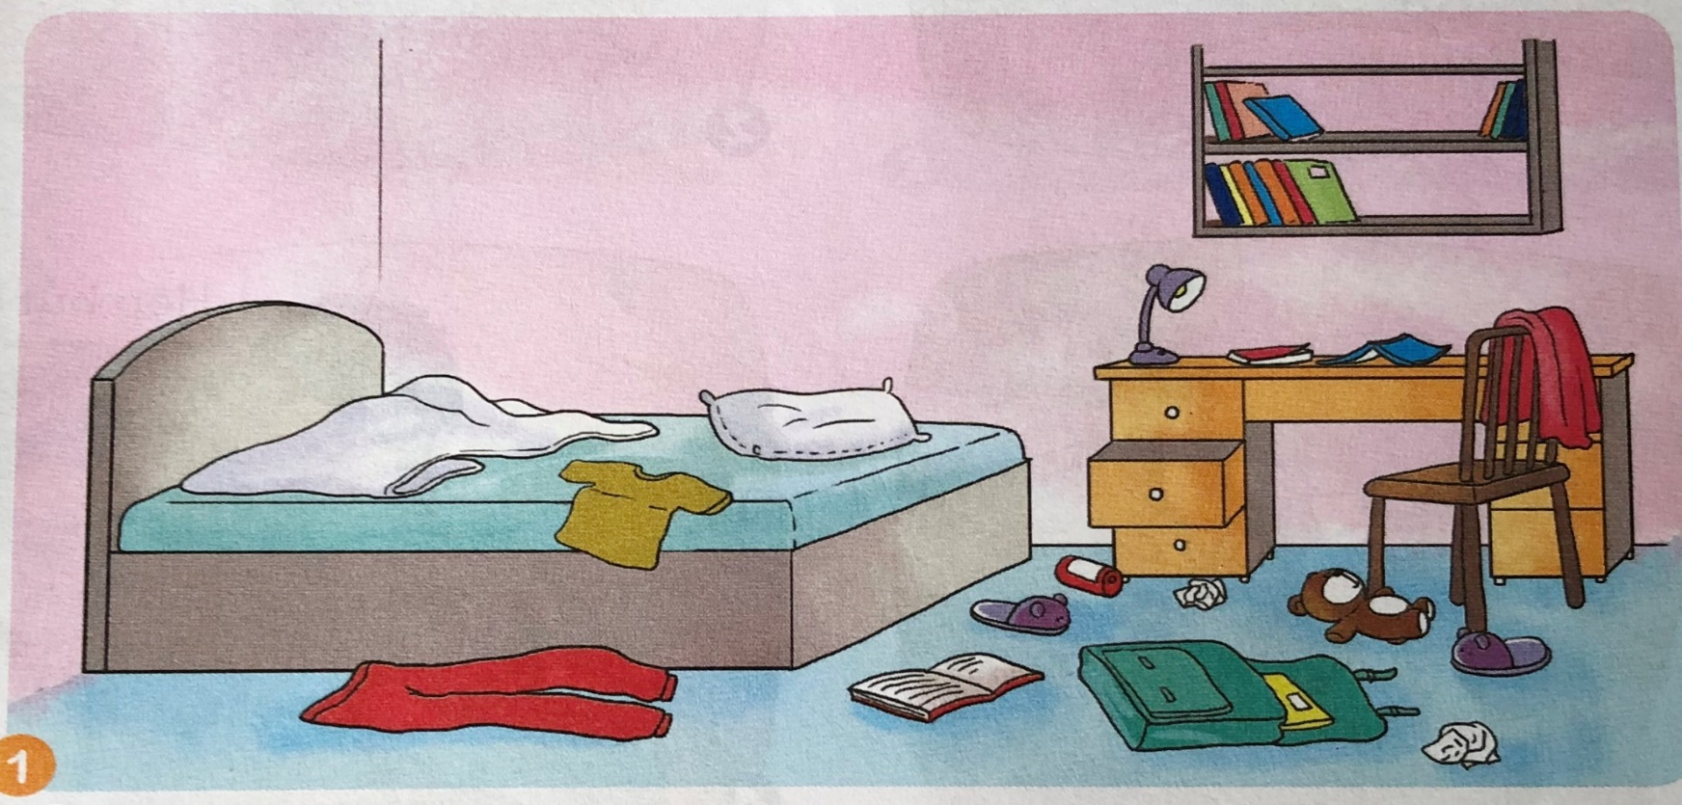
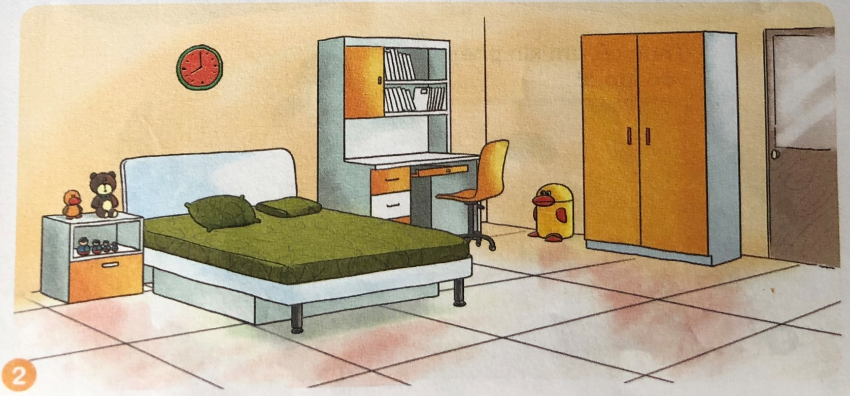
KHỞI ĐỘNG
Em thích căn phòng trong tranh nào hơn? Vì sao?

Slide 3
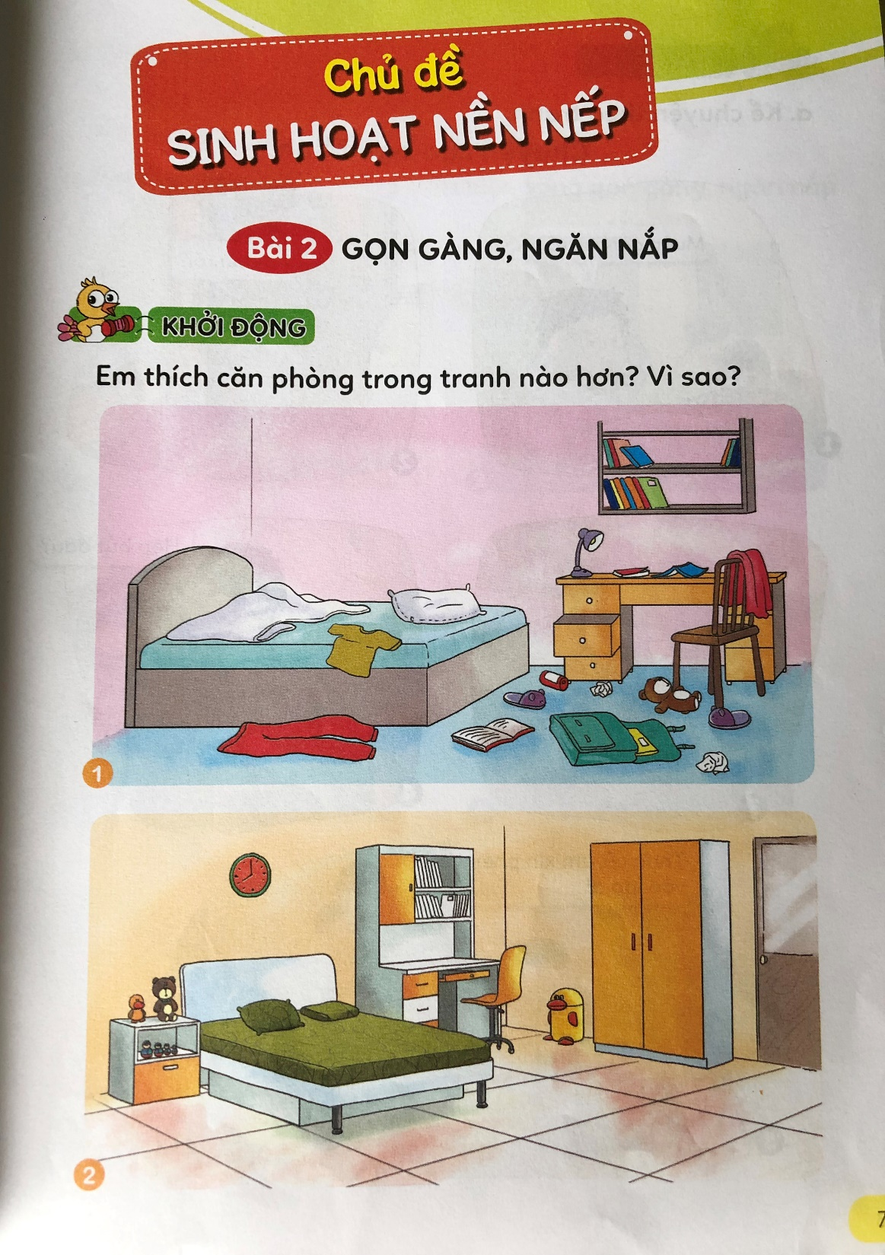

Slide 4
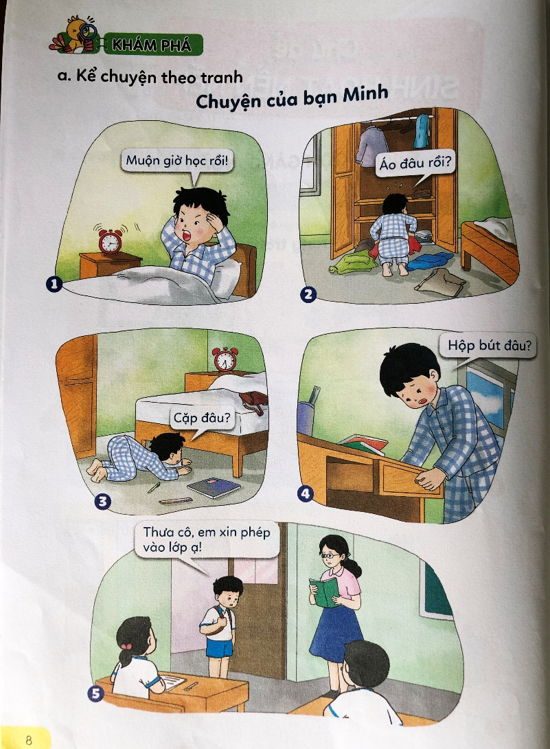
KHÁM PHÁ
Kể chuyện theo tranh: Chuyện của Minh

Slide 5
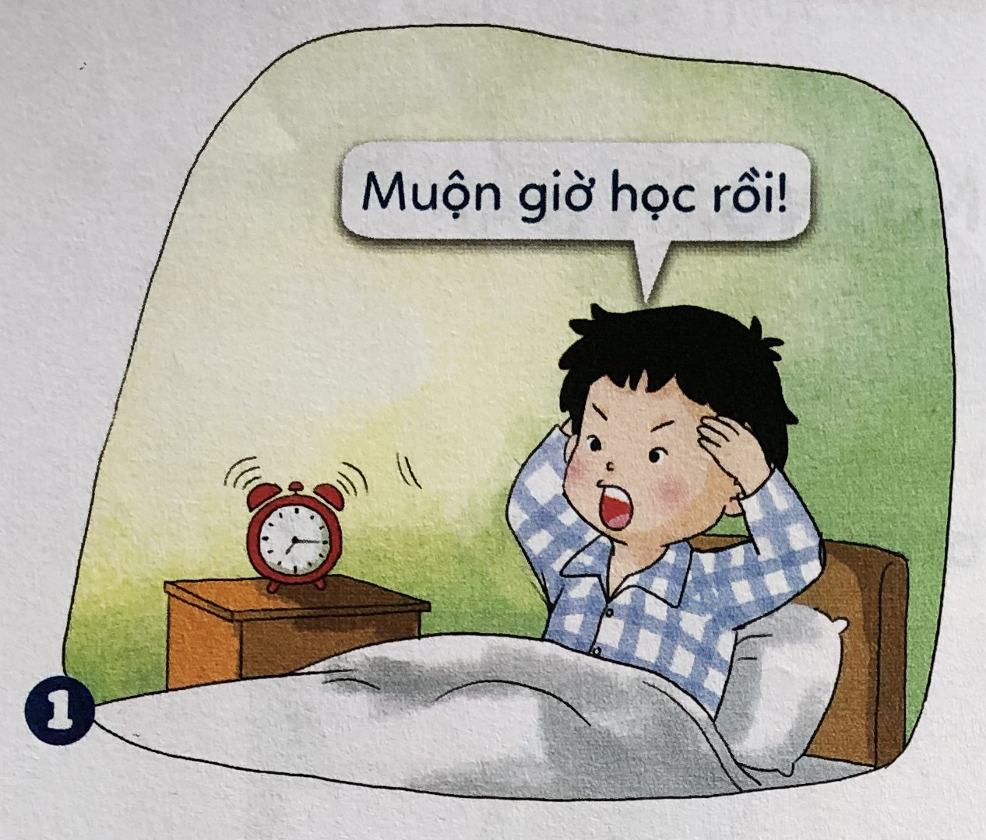

Slide 6
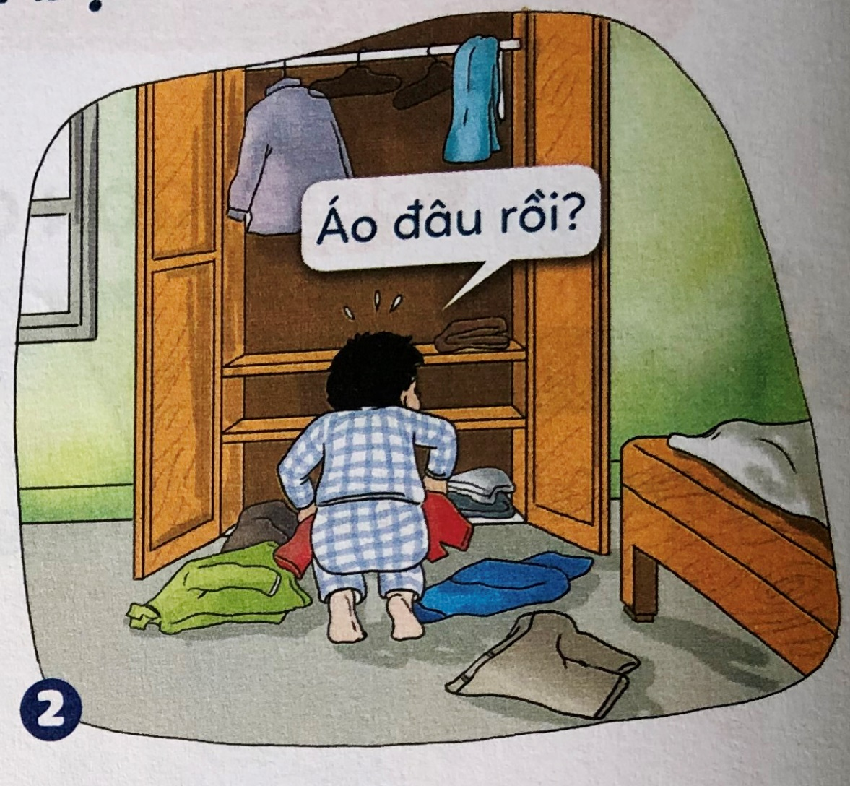

Slide 7
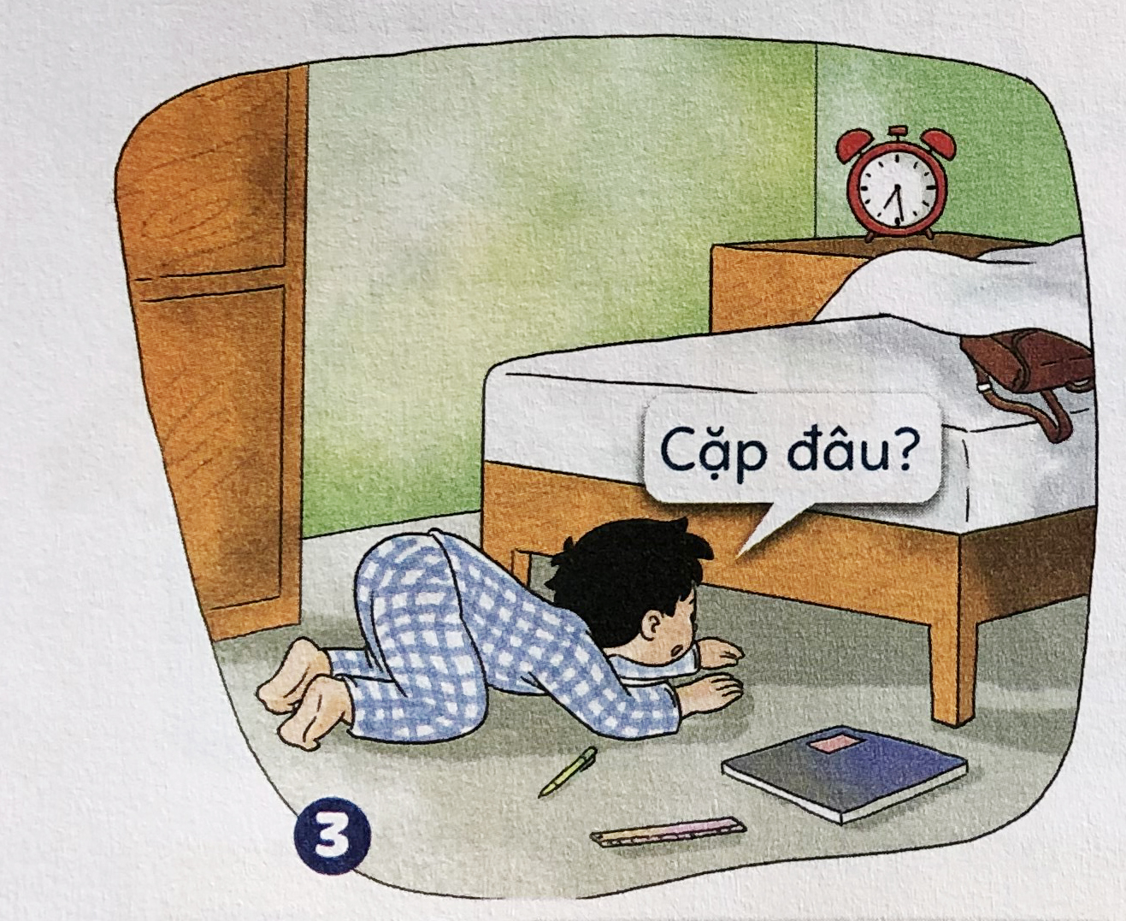

Slide 8
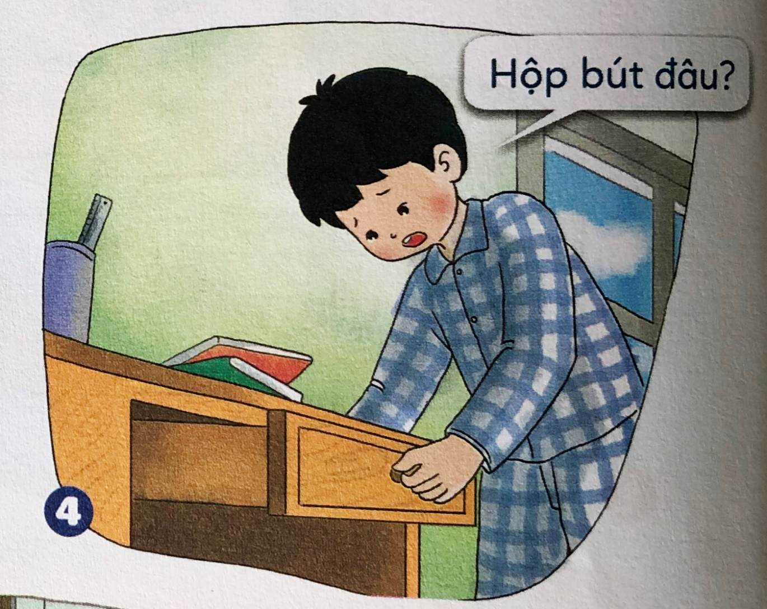

Slide 9
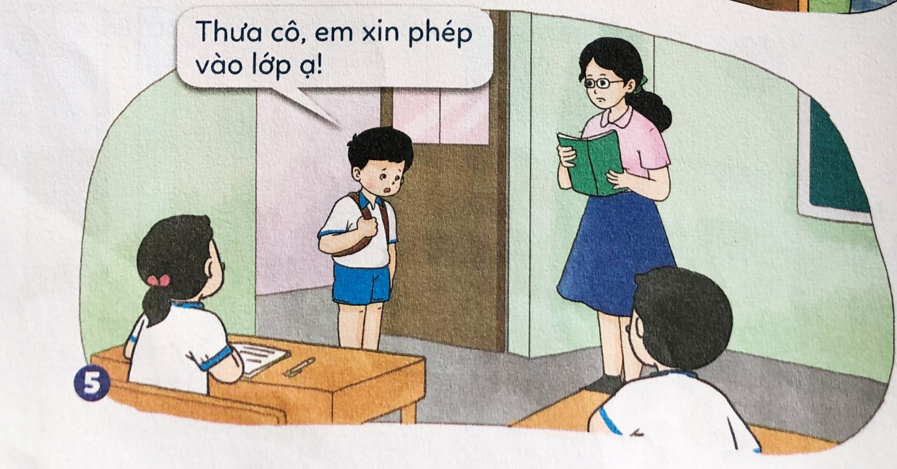

Slide 11
+ Tổ 1, 2: Lợi ích của việc sống gọn gàng ngăn nắp.
+ Tổ 3: Sống không gọn gàng ngăn nắp sẽ dẫn đến điều gì?

Slide 12
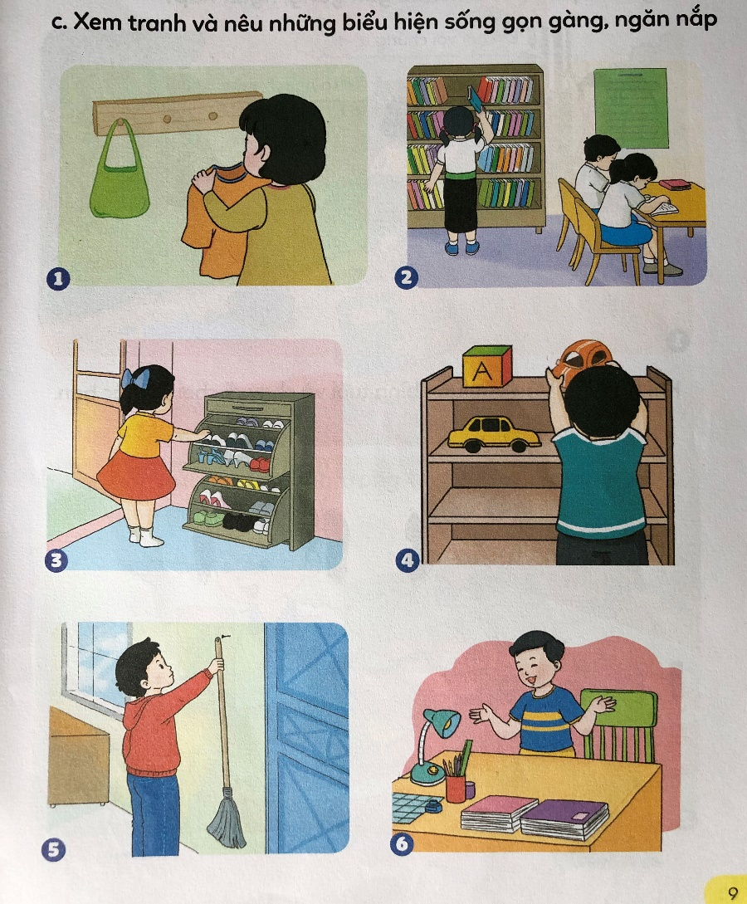

Slide 13
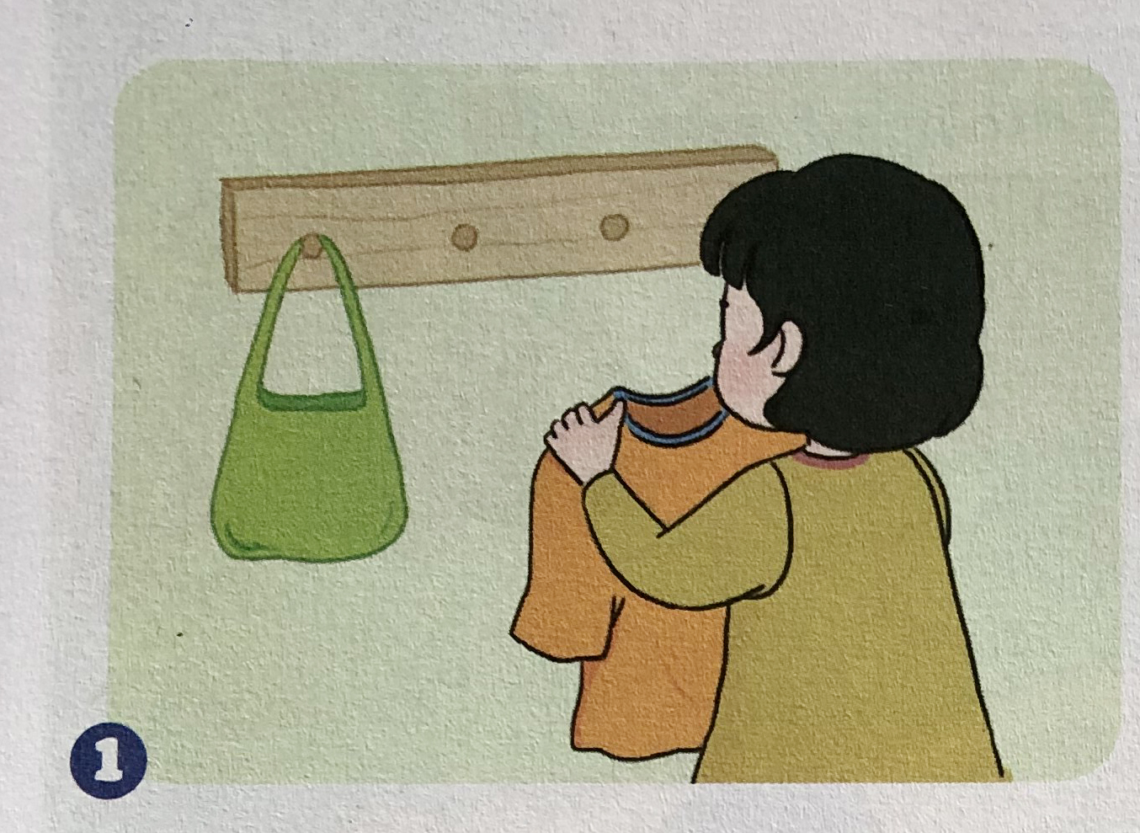

Slide 14
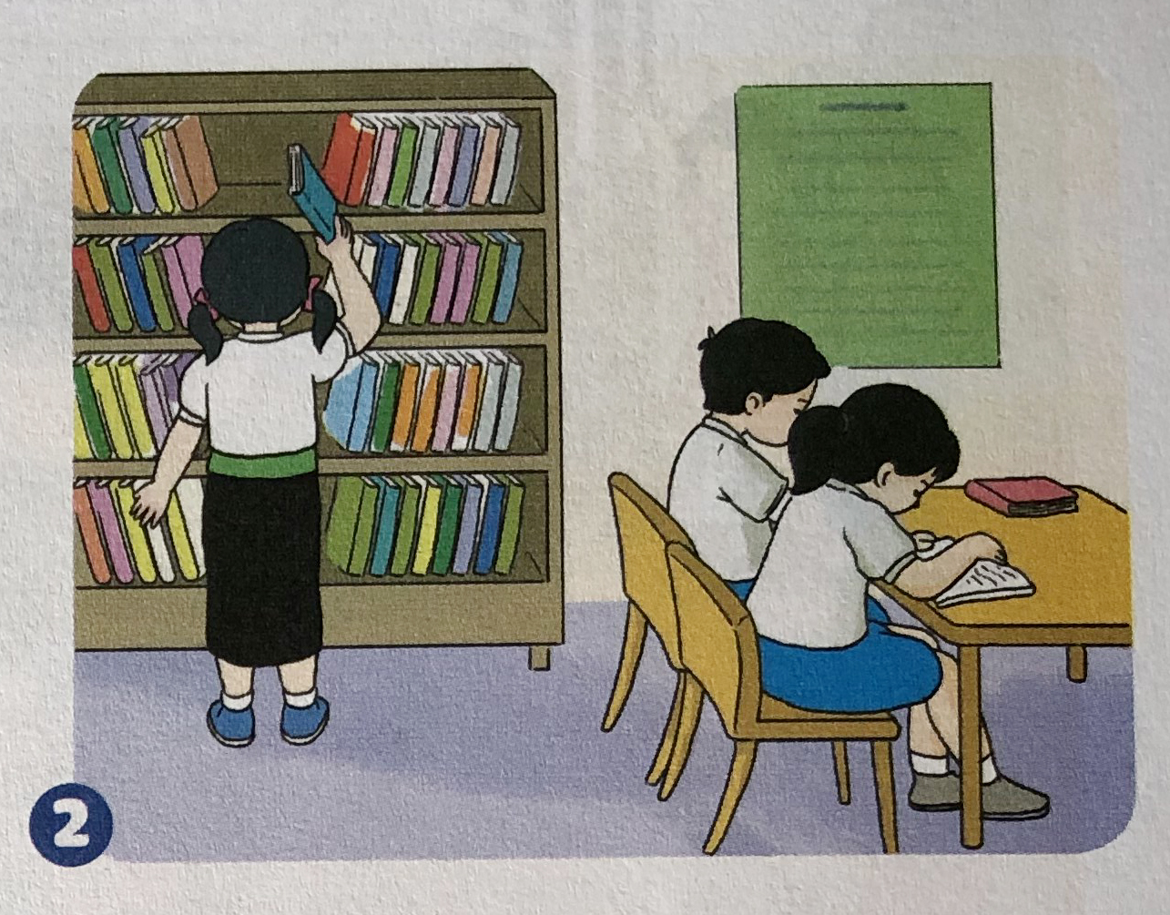

Slide 15
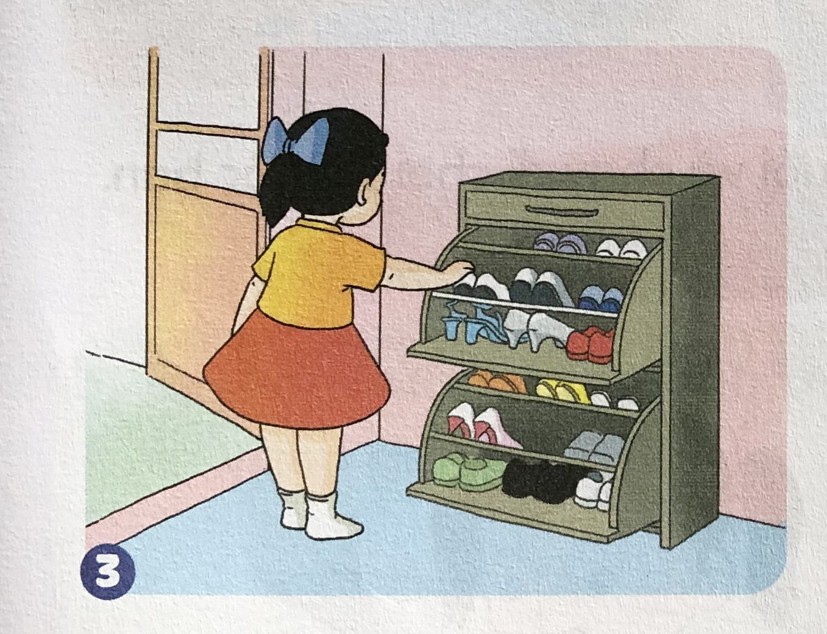
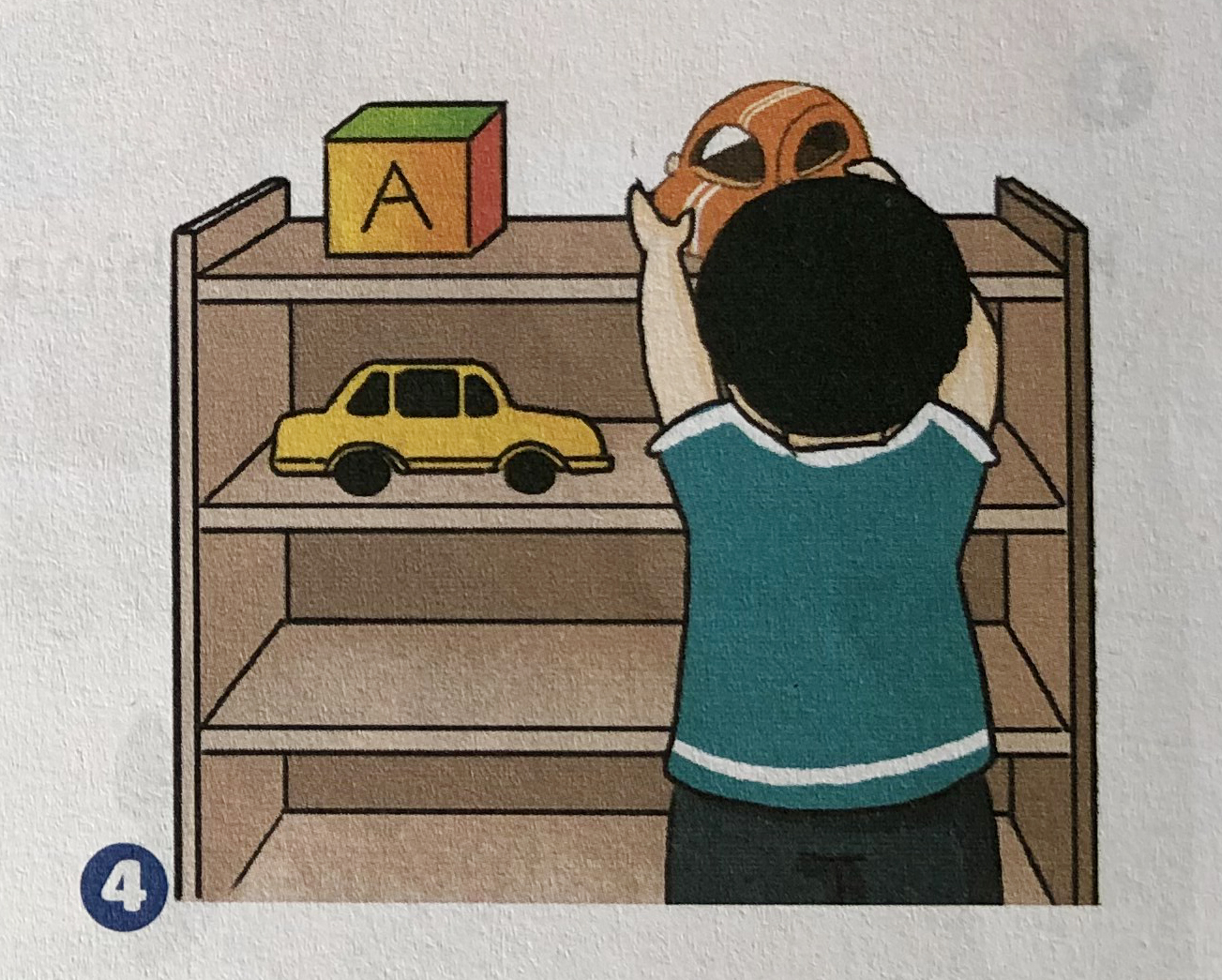

Slide 16
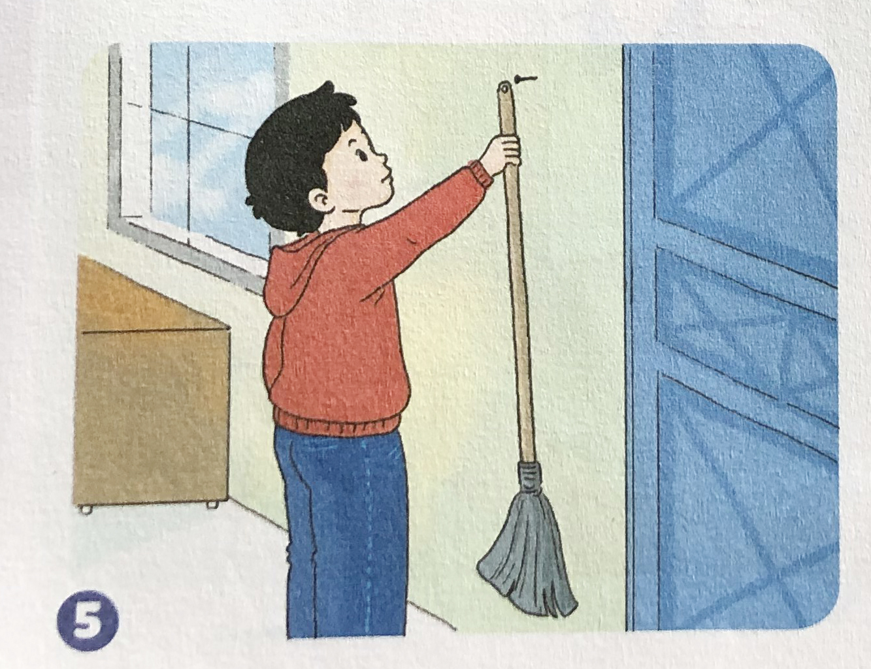
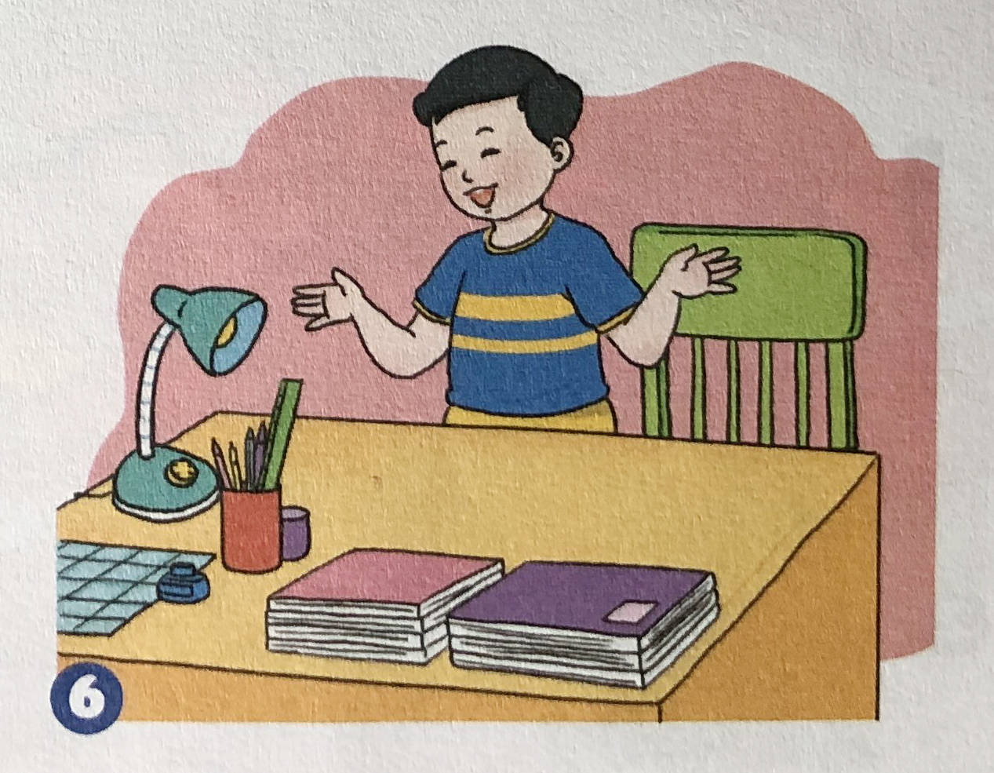

Slide 18
+ Tổ 1: Cách sắp xếp sách vở trên giá sách.
+Tổ 2: Cách sắp xếp tủ giày gọn gàng.
+Tổ 3: Cách sắp xếp góc học tập.

Slide 19
Sắp xếp
Phân loại
Để đúng vị trí

Slide 20
Giải lao

Slide 21
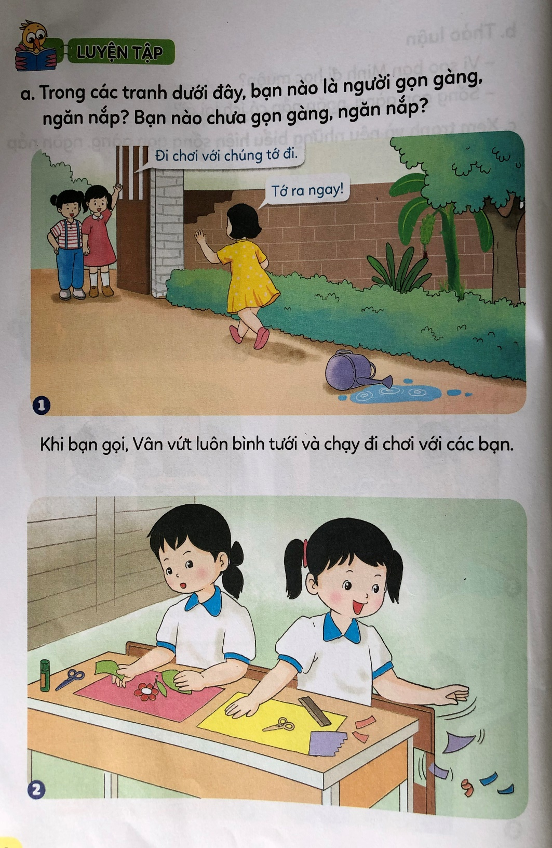
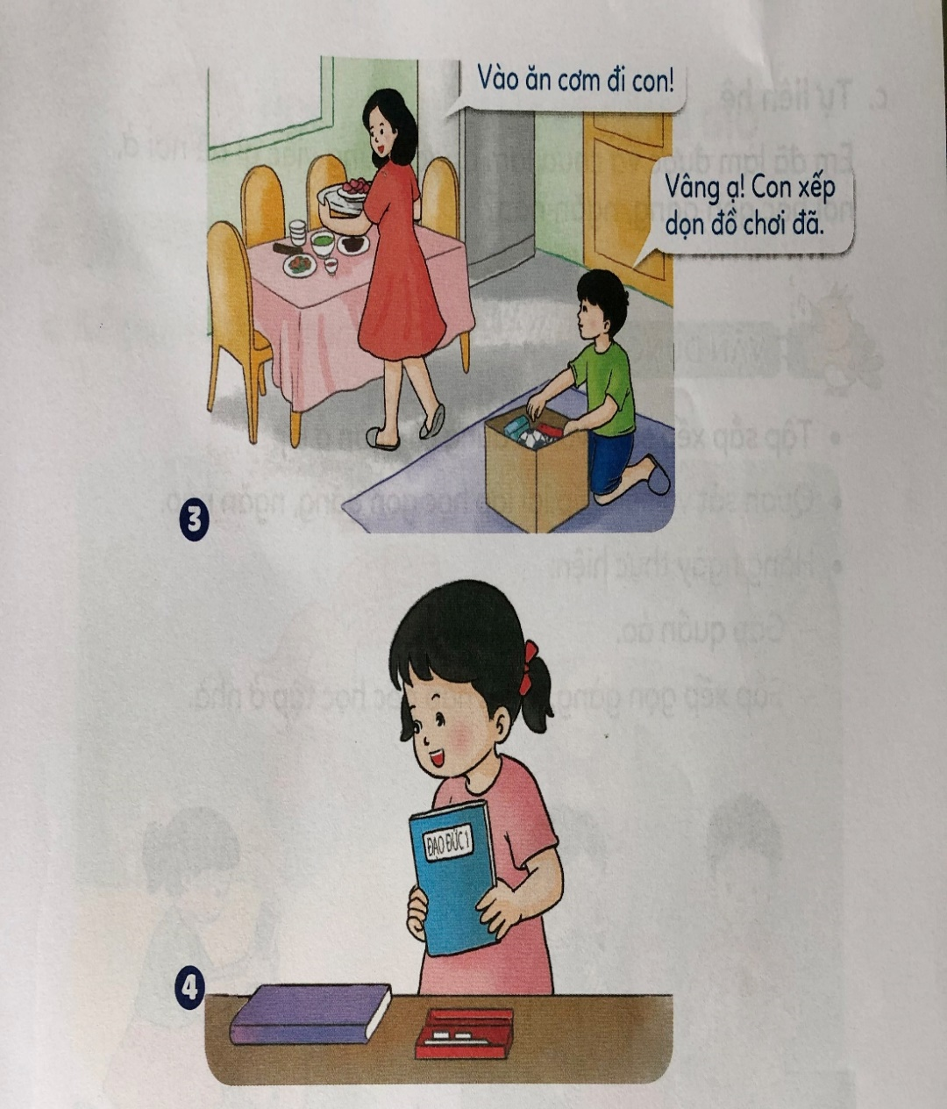
LUYỆN TẬP

Slide 22
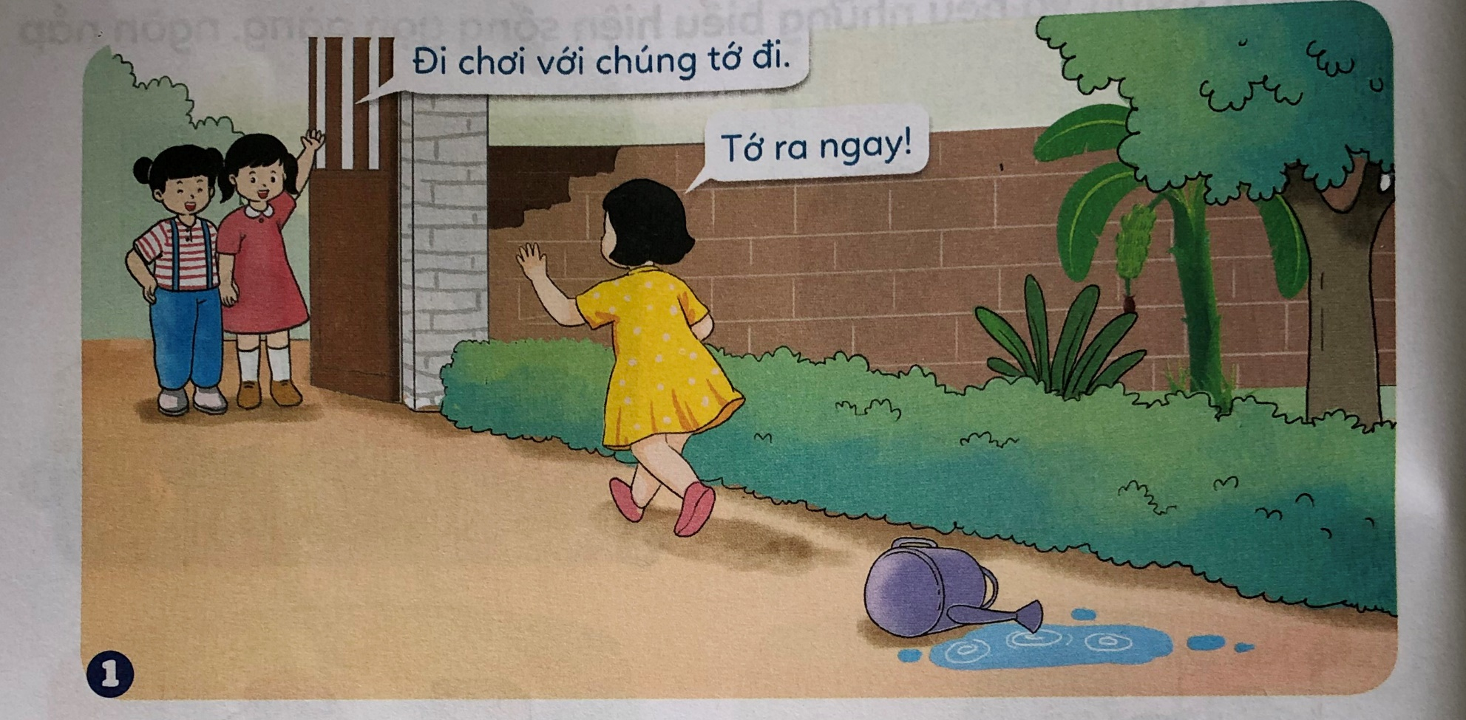

Slide 23
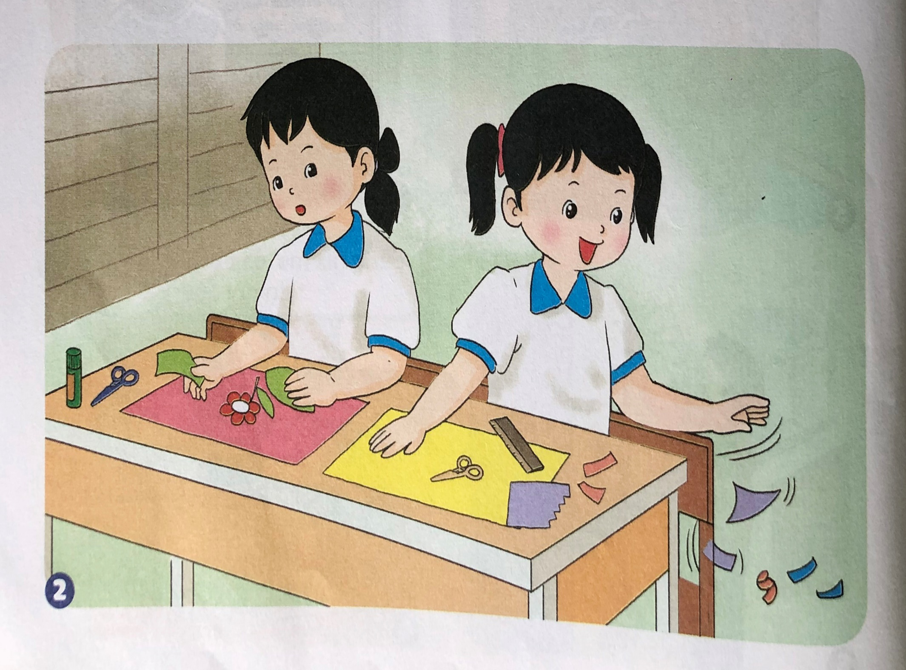

Slide 24
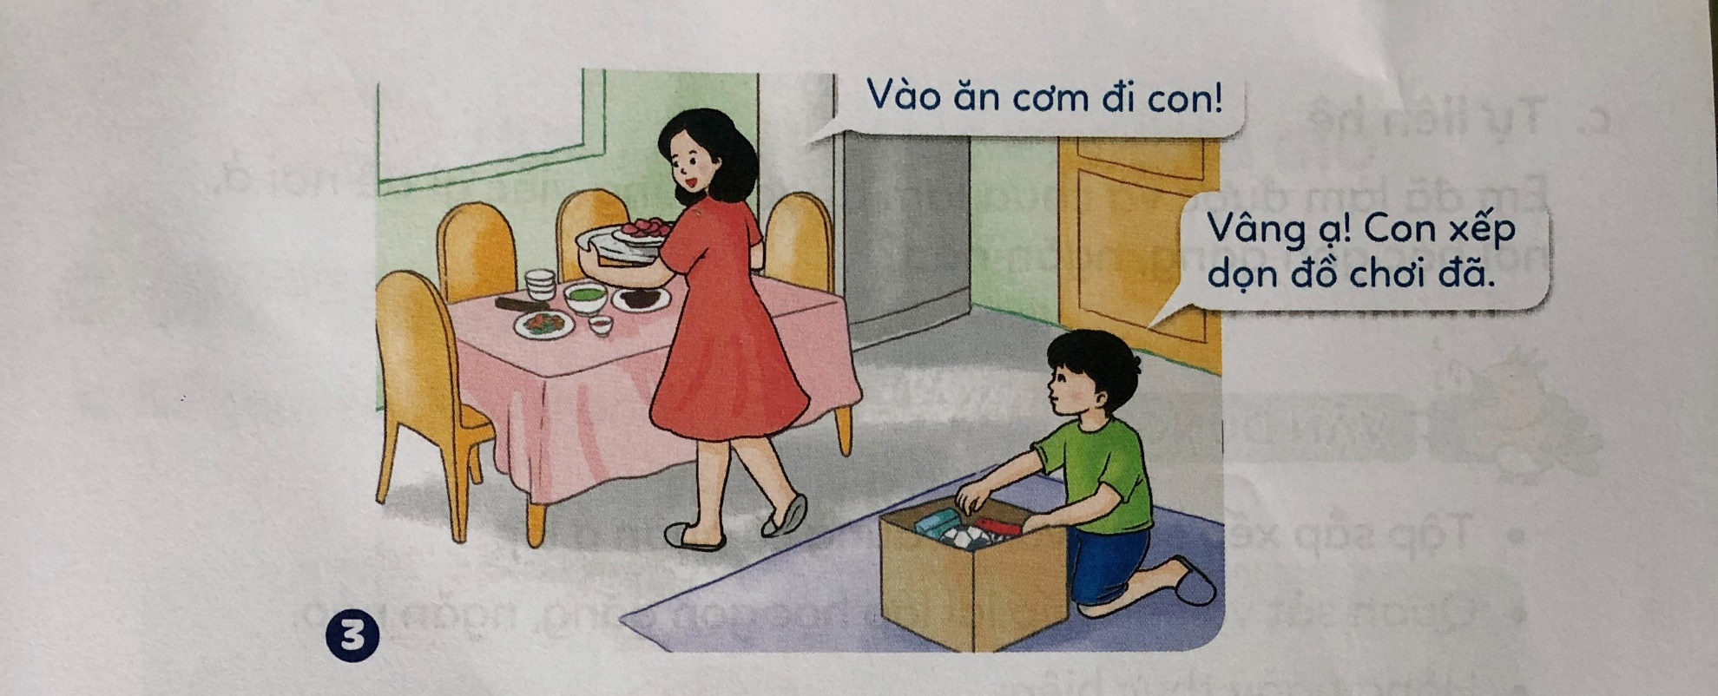

Slide 25
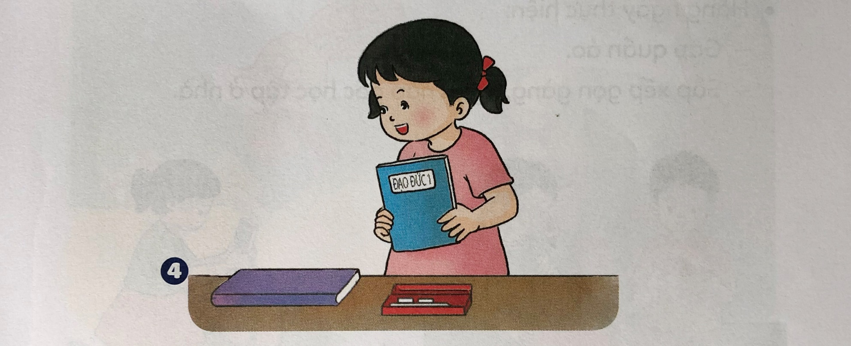

Slide 26
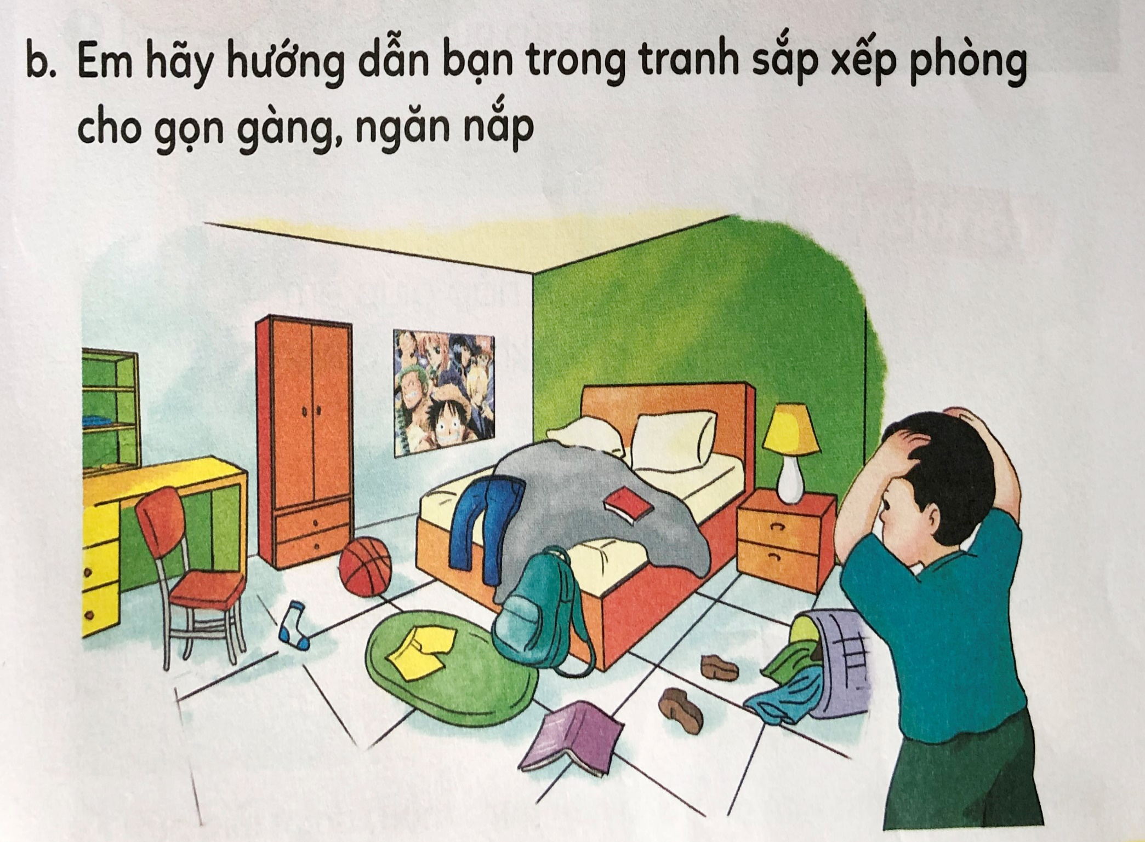

Slide 27


Slide 28
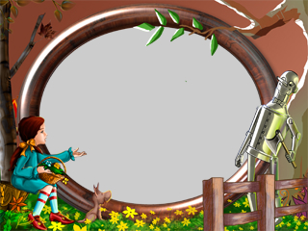
Gọn gàng, ngăn nắp giúp em
Đồ dùng bền đẹp khi tìm có ngay

Slide 29

CHÚC CÁC EM HỌC SINH HỌC TẬP TỐT.

